Slide 1
L`ATELIER 파이널 프로젝트 계획서 초안
팀장 : 김종건
팀원 : 김상엽, 이주헌, 송준항

Slide 2
목차 소개
팀 명 소개
ER DIAFRAM
맡은 역할
개발 일정

Slide 3
L`ATELIER
가상의 창작공간(ATELIER) 을 통해 새로운 사이트를 만든다는 의미
지금까지 배운 개발 지식들을 바탕으로 실제 사이트를 구현 및 배포

Slide 4
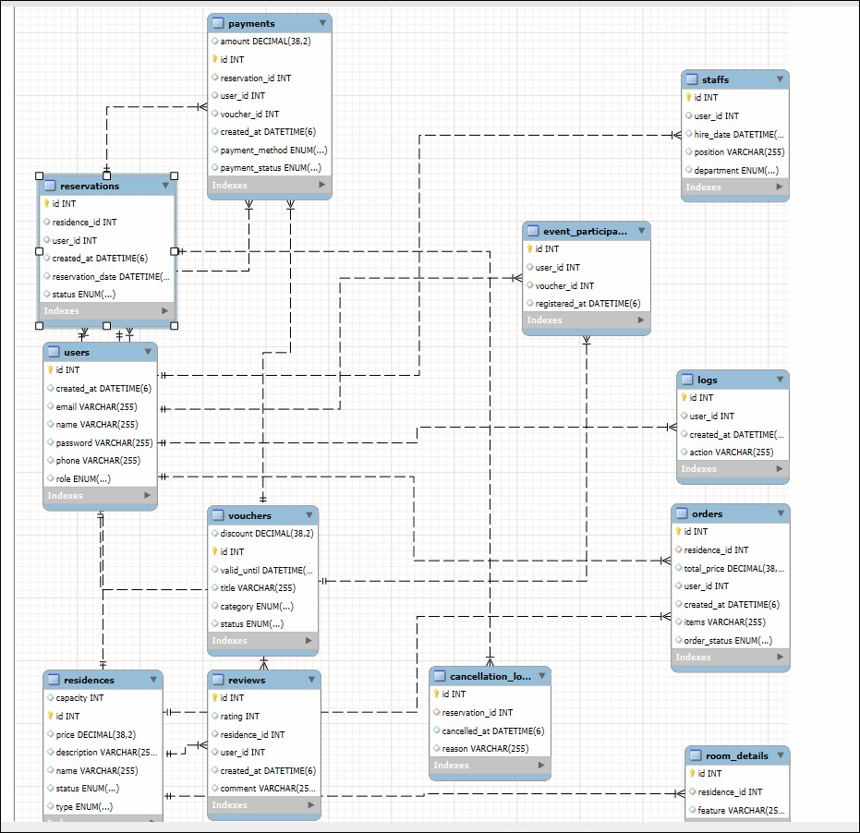
ER Diagram
구성 테이블 목록
users (사용자 테이블)
residences (숙박 시설 테이블)
reservations (예약 테이블)
cancellation_logs (예약 취소 로그)
room_details (객실 상세 정보)
event_participants (이벤트 테이블)
vouchers (바우처 테이블)
logs (로그 테이블)
payments (결제 테이블)
orders (주문 테이블)
reviews (리뷰 테이블)
staffs (직원 테이블)

Slide 5
대략적인 시설 소개
위치 : 찾아오는 길
주요 명소 소개
숙박 시설 : 객실 예약
부대시설 : 부대시설 소개 및 예약
다이닝 : 레스토랑, 식당 예약
이벤트 : 레스토랑 & 베이커리 할인 쿠폰
프로모션 : 패키지 구매 & 선물
베이커리 : 맞춤 케이크, 베이커리 예약

Slide 6
구현 기능 역할 담당
김종건(팀장)
사이트 소개
페이지(오시는길&주요명소)
부대시설 소개
김상엽(팀원)
객실 예약 & 취소
로그인 & 회원가입
이주헌(팀원)
바우처 & 이벤트 참가자
송준항(팀원)
결제 & 주문

Slide 7

개발 일정
L`ATELIER – FINAL PROJECT
프로젝트 작업 일정 | 03.04~03.07 | 03.10-03.14 | 03.17-03.21 | 03.24-03.28 | 03.31-04.04 | 04.07-04.11 | 04.14-04.18 | 04.21-05.02
프로젝트 계획 수립
기본 구조 설계
UI 디자인 & 메인 화면 설계
사용자 / 관리자 & 회원가입 로그인 구현
리허설 및 발표

Slide 8
감사합니다

